Slide 1
Этапы ландшафтного проектирования
Подготовила студентка
Группы ЛС-24 Болдырева Юлия

Slide 2
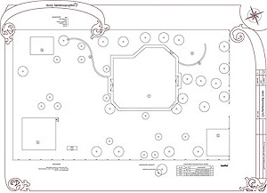
Предпроектные работы
На подготовительном этапе собирают исходные данные.
Геодезия. Геодезическую съемку проводят, чтобы точно определить площадь, форму, размеры территории, обозначить высотные отметки рельефа, расположение объектов на участке. Результат геодезической съемки становится основой для будущих чертежей и эскизов.
Данные об инженерных сетях. Расположение кабелей, трубопроводов учитывают, планируя работы, располагая объекты благоустройства и озеленения на участке. Они особенно важны для проектирования систем уличного освещения, автополива, дренажа, ливневой канализации.
Анализ почвы. Выполняется, чтобы спланировать последующее озеленение. Важен механический состав грунта, его кислотность, содержание органики, минеральных элементов. Дополнительно учитывают увлажненность, проницаемость почвы, характеристики подземных вод.
Другие сведения. Если на территории есть водоемы, собирают информацию об их состоянии. На подготовительном этапе анализируют геологические условия, существующее озеленение территории, ее статус и т.п.
Чем больше сведений об участке будет собрано на предварительном этапе, тем точнее будет выполнено проектирование, тем меньше сложностей будет возникать при реализации разработанного проекта.

Slide 3
Разработка архитектурно-планировочного задания
Оно описывает основные требования к готовому проекту, содержит общую информацию:
расположение участка, его адрес, назначение, количество людей, которые постоянно живут на территории или посещают ее, наличие домашних животных;
общие предпочтения по оформлению участка (стиль, тематика);
структура оформления территории (описывает ее основные элементы — пространства, функциональные зоны, подъездные пути, площадки и дорожки, малые архитектурные формы и другие сооружения, водоемы);
инженерно-техническая информация: водоотвод, способы орошения, освещения территории, требования к материалам для благоустройства и к посадочному материалу, перечень работ по инженерной подготовке участка.

Slide 4
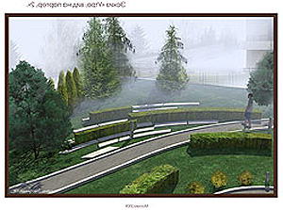
Эскизное проектирование
На основе архитектурно-планировочного задания формируют идеи возможных художественных образов территории, концепции ее оформления. Художественный замысел должен согласовываться с архитектурой зданий на участке, с планами по его использованию, с исходными условиями на нем.
Дизайнер обсуждает выбранные концепции с заказчиком, уточняет их, конкретизирует общие планировочные решения, используемые выразительные средства. На основе этой информации составляют эскизный проект.
При подготовке эскизов определяют состав проекта, разрабатывают общие чертежи (основа для генплана), выполняют визуализацию. Готовые эскизы позволяют оценить, как будет выглядеть участок, какую он будет иметь функциональность.

Slide 5
Подготовка рабочей документации
На основе выбранного эскиза разрабатывают рабочую документацию. Такую разработку выполняют поэтапно.

Slide 6
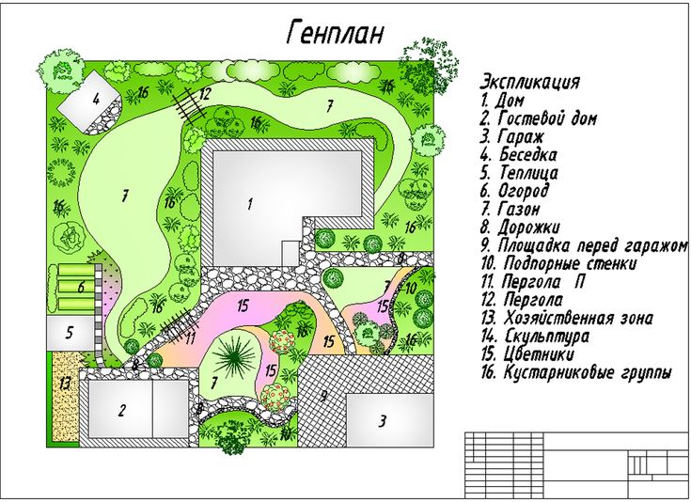
Генплан
Основной чертеж, на котором отмечают границы участка, расположенные на нем капитальные строения и сооружения, планируемые объекты озеленения и благоустройства. Генеральный план может сопровождать 3D или 2D визуализация.

Slide 7
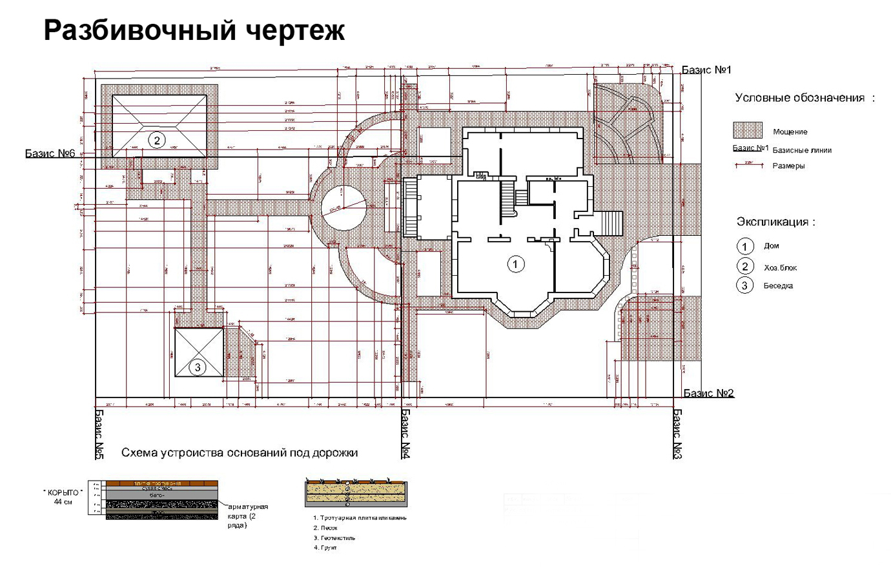
Разбивочный чертеж
Дополняет генеральный план, представляет размеры объектов на территории, расстояния между ними, схематично изображает все элементы в составе проекта.

Slide 8
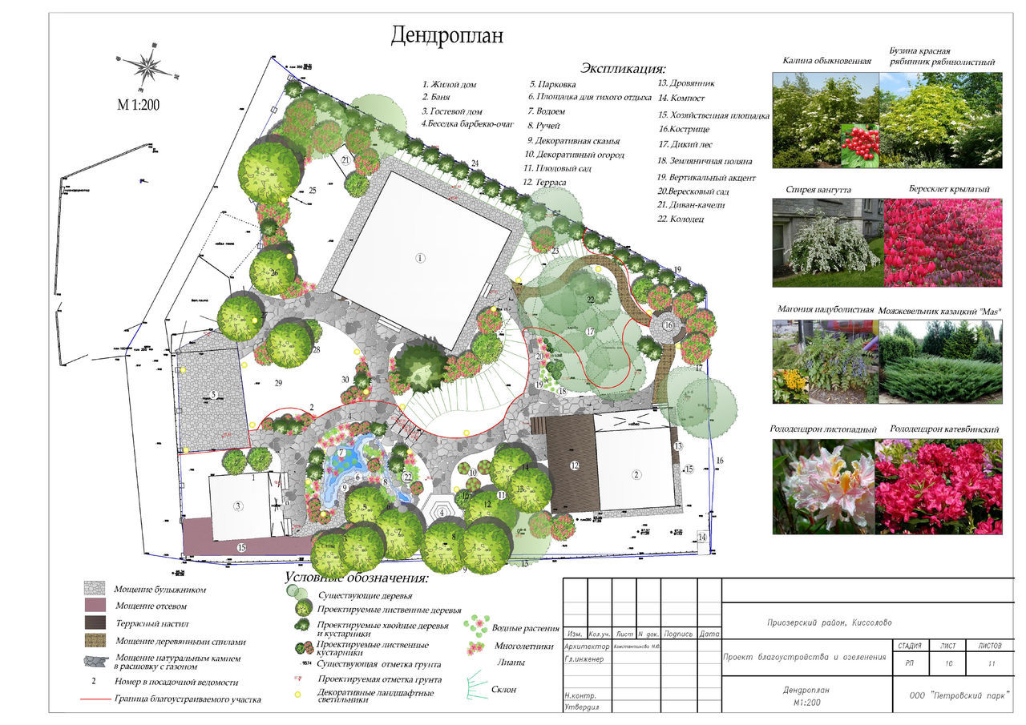
Дендроплан
Графический план озеленения. На чертежах отмечают существующие ценные растения, которые нужно сохранить, малоценные растения (подлежат удалению), растения, которые будут сажать на участке. Дендроплан — развернутый раздел проектной документации, в который включают перечетную ведомость имеющихся растений, описание и требования к посадочному материалу, информацию о порядке работ по озеленению.

Slide 9
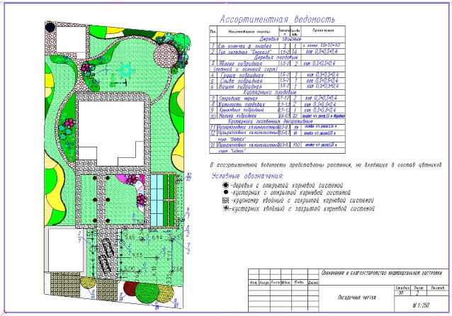
Посадочный чертеж
На основании дендроплана разрабатывается посадочный чертеж. Предназначен он для рабочей бригады озеленителей. На этот план наносятся только те объекты, к которым будет осуществляться привязка, посадочные места для деревьев и кустарников, с указанием размеров ямы, количество и возраст саженцев.

Slide 10
Подготовка рабочей документации
План площадок и тротуаров. Отдельный блок документации. Чертежи обозначают расположение и границы дорожек, площадок, подъездных путей. Их дополняет описание конструкций одежд дорожных покрытий.
Вертикальная планировка. Документация по высотам объектов на участке. Определяет требования к выравниванию и профилированию грунта, к высоте элементов озеленения и благоустройства (живых изгородей, деревьев, беседок и др.).
Проекты инженерных систем. Документация по устройству дренажа, ливневой канализации, системы автополива, уличного освещения. В составе — графические планы, чертежи, технические требования, описание материалов, оборудования, комплектующих.

Slide 11
Подготовка рабочей документации
Дополнительная документация. Содержит информацию по требованиям к обустройству водоемов, мостиков, спортивных площадок, барбекю с очагом, других сооружений.
Сметная часть. Раздел, в котором перечисляются и описываются используемые материалы, комплектующие, саженцы, готовые конструкции и оборудование. В смете приводится список работ, которые нужны для реализации проекта, указываются их цены. Расчеты в смете обосновывают расходы на благоустройство и озеленение. В этом разделе рассчитывается общая стоимость работ и материалов.

Slide 12
Спасибо за внимание!

